Slide 1
Kể tên 10 quốc gia đông dân nhất năm 2020?
Quốc gia | Dân số
1.Trung Quốc | 1,44 tỉ
2. Ấn Độ | 1,41 tỉ
3. Hoa Kì | 331 tr
4. In-đo-nê-xi-a | 274 tr
5. Pakistan | 223 tr
6. Braxin | 213 tr
7. Negieria | 208 tr
8.Băng ladesh | 165 tr
9. Nga | 145 tr)
10.Mêxicô | 129 tr
Dân số Việt Nam năm 2020 là bao nhiêu?
Năm 2020 dân số Việt Nam là 97,3 triệu người đứng thứ 15 thế giời và thứ 3 Đông Nam Á.

Slide 2
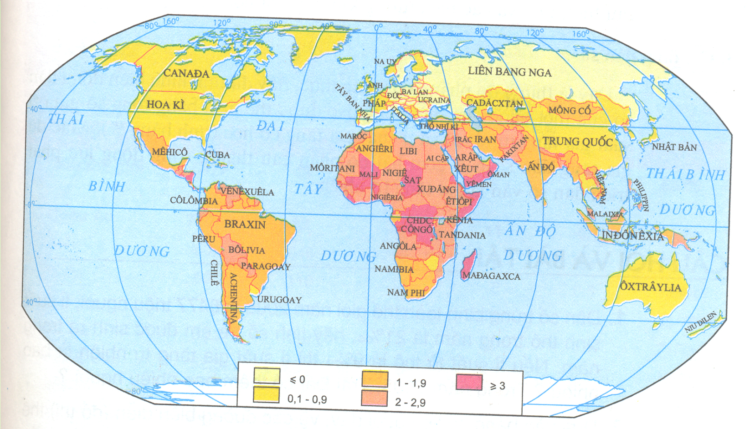
Trong đó có 6 quốc gia thuộc khu vực đới nóng

Slide 3
TUẦN 4, TIẾT 8
BÀI 10 : DÂN SỐ VÀ SỨC ÉP DÂN SỐ TỚI TÀI NGUYÊN, MÔI TRƯỜNG Ở ĐỚI NÓNG
1. Dân số
Nội dung
2. Sức ép của dân số tới tài nguyên, môi trường.

Slide 4
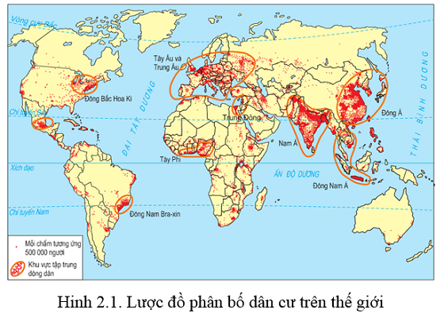
BÀI 10. DÂN SỐ VÀ SỨC ÉP DÂN SỐ TỚI TÀI NGUYÊN, MÔI TRƯỜNG Ở ĐỚI NÓNG
Em có nhận xét gì về dân số ở đới nóng?
Dân cư đới nóng chủ yếu tập trung ở những khu vực nào?
1. Dân số

- Dân số đông chiếm gần 50% dân số thế giới.
- Dân tập trung đông đúc ở khu vực: Đông Nam Á, Nam Á, Tây Phi, Đông Nam Braxin.
Tây Phi
Nam Á
Đông Nam Á
ĐN Bra xin

Slide 5
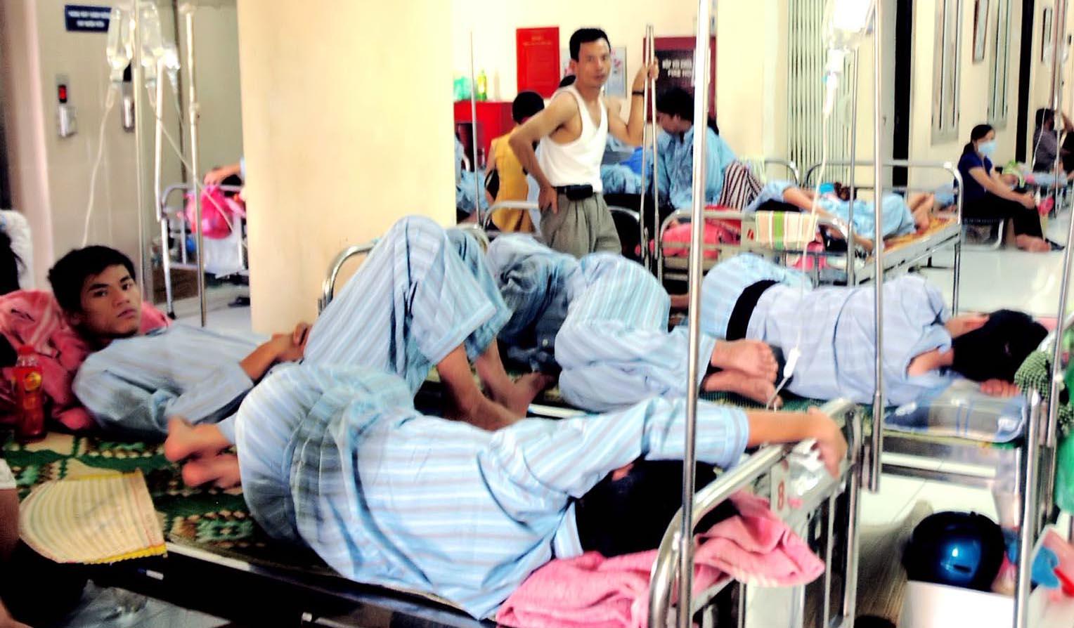
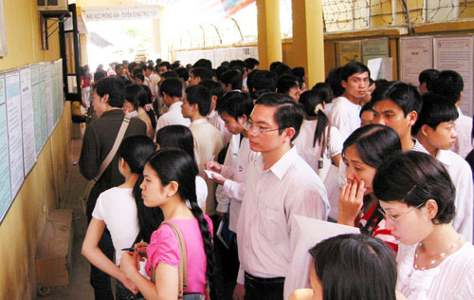

Gia tăng dân số ở đới nóng có ảnh hưởng gì tới kinh tế và đời sống?
Dân số ở đới nóng tăng nhanh dẫn đến bùng nổ dân số gây ra những hậu quả nghiêm trọng đối với việc phát triển kinh tế - xã hội của nhiều nước.

Slide 6
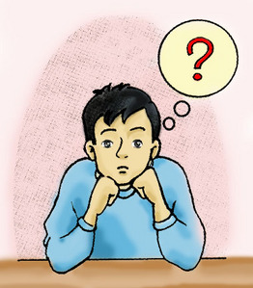
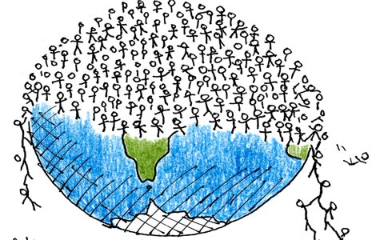
Mối quan tâm hàng đầu về dân số của các quốc gia đới nóng là gì?
Kiểm soát tỉ lệ gia tăng dân số

Slide 7
BÀI 10. DÂN SỐ VÀ SỨC ÉP DÂN SỐ TỚI TÀI NGUYÊN, MÔI TRƯỜNG Ở ĐỚI NÓNG
1. Dân số

- Dân số đông chiếm gần 50% dân số thế giới.
- Dân tập trung đông đúc ở khu vực: Đông Nam Á, Nam Á, Tây Phi, Đông Nam Braxin.
- Dân số tăng quá nhanh dẫn tới bùng nổ dân số, tác động tiêu cực đến tài nguyên và môi trường
2. Sức ép của dân số tới tài nguyên, môi trường.

Slide 8
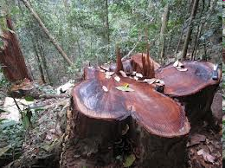
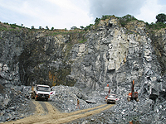
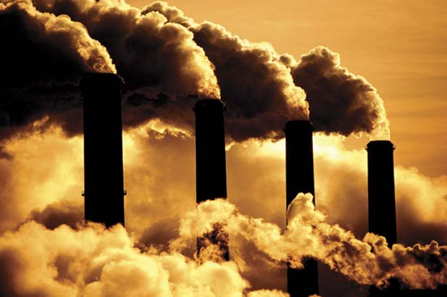
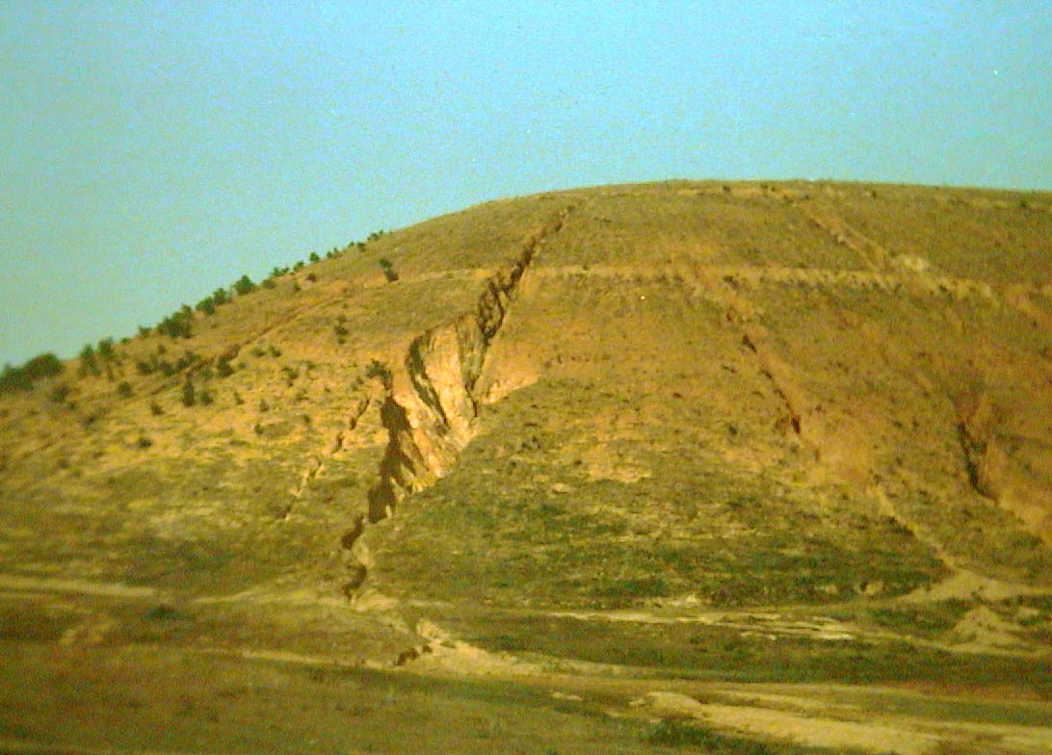
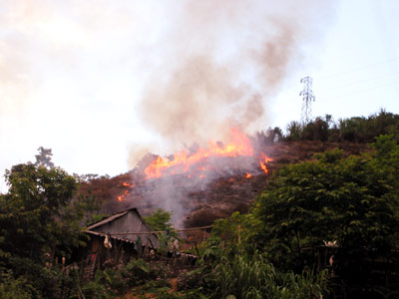

Slide 9

Chia lớp thành 4 nhóm (3 phút)
Nhóm 1&2:
Phân tích hình 10.1 để thấy mối quan hệ giữa gia tăng dân số tự nhiên quá nhanh với tình trạng thiếu lương thực ở châu Phi.
Nhóm 3&4:
Đọc bảng số liệu, nhận xét về tương quan giữa dân số và diện tích rừng ở khu vực Đông Nam Á.

Slide 10
Bình quân lương thực đầu người: Giảm từ 100% xuống 80%
Biện pháp nâng bình quân lương thực theo đầu người lên ?
Dân số :Tăng từ 100% - 160%
Lương thực: Tăng từ 100% - 110%
So sánh gia tăng dân số tự nhiên với gia tăng lương thực?
Nguyên nhân làm cho bình quân lương thực sụt giảm?
Bình quân lương thực theo đầu người có gì thay đổi?
%
160
150
140
Giảm tốc độ tăng dân số, nâng mức tăng lương thực lên
Do dân số tăng nhanh hơn lương thực
130
120
110
100
90
Gia tăng dân số tự nhiên
80
Sản lượng lương thực
1975
1980
1985
1990
Năm
Bình quân lương thực theo đầu người
Năm 1975=100%
Biểu đồ về mối quan hệ giữa dân số và lương thực châu Phi từ năm 1975 đến năm 1990

Slide 11
- Sau 10 năm dân số tăng từ 360 triệu người lên 442 triệu người (82tr ng).
Diện tích rừng giảm từ 240,2 triệu ha xuống 208,6 triệu ha (31,6 tr ha).
- Dân số tăng nhanh → lương thực thiếu hụt → mở rộng diện tích canh tác, nhu cầu sử dụng gỗ, củi tăng lên, làm đường giao thông, xây đập thủy điện… → diện tích rừng giảm => lũ, hạn, thoái hóa đất…
Dân số tăng thì diện tích rừng giảm.
Nêu những nguyên nhân làm giảm diện tích rừng? Hậu quả đối với môi trường?
Sau 10 năm dân số và diện tích rừng thay đổi như thế nào?
Nhận xét về mối tương quan giữa dân số và diện tích rừng?
Đọc bảng số liệu dưới đây, nhận xét về tương quan giữa dân số và diện tích rừng ở khu vực Đông Nam Á ?
Năm | Dân số (triệu người) | Diện tích rừng ( triệu ha )
1980 | 360 | 240,2
1990 | 442 | 208,6

Slide 12
BÀI 10. DÂN SỐ VÀ SỨC ÉP DÂN SỐ TỚI TÀI NGUYÊN, MÔI TRƯỜNG Ở ĐỚI NÓNG
1. Dân số
2. Sức ép của dân số tới tài nguyên, môi trường.

Tài nguyên
- Diện tích rừng ngày càng thu hẹp
- Đất bạc màu
- Khoáng sản nhanh chóng bị cạn kiệt
=> Tài nguyên bị khai thác kiệt quệ
Môi trường
- Môi trường bị ô nhiễm, đặc biệt nước sạch và nguồn nước ngầm bị cạn kiệt
- Môi trường bị tàn phá
=> Môi trường bị hủy hoại
* Biện pháp: Giảm tỉ lệ gia tăng dân số; phát triển kinh tế và nâng cao đời sống

Slide 13
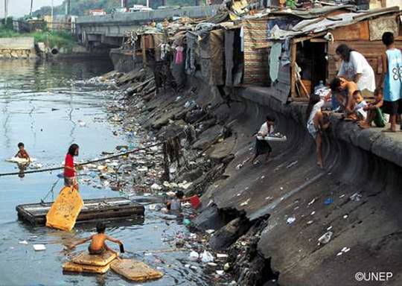
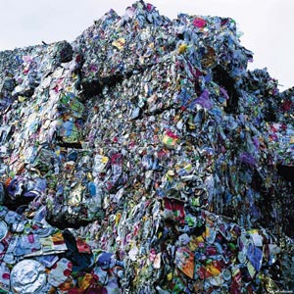
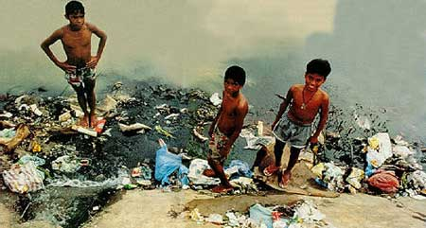
Dân số quá đông → tác động tiêu cực tới môi trường.

Slide 14
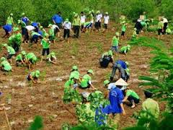
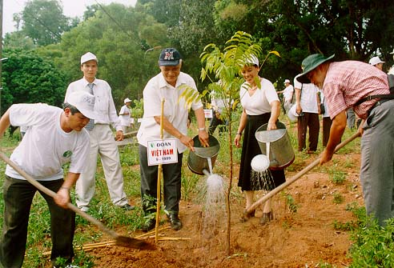
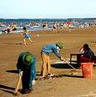

MỘT SỐ BIỆN PHÁP BẢO VỆ MÔI TRƯỜNG

Slide 15
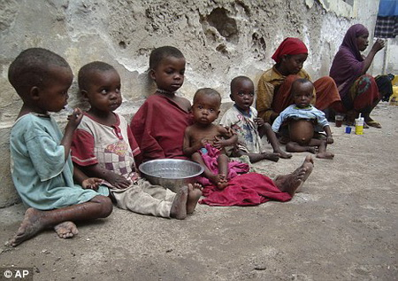
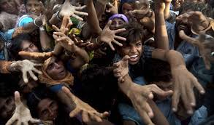
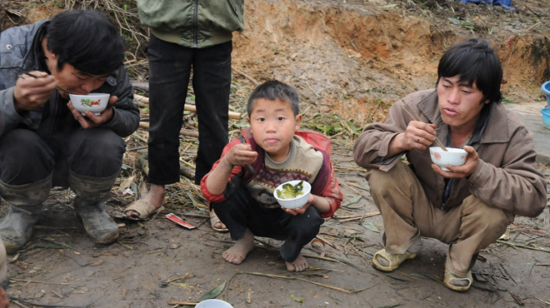
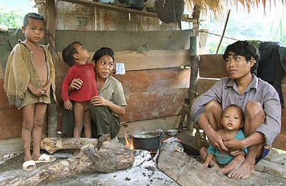
Các hình ảnh này nói lên điều gì?
Đói nghèo

Slide 16
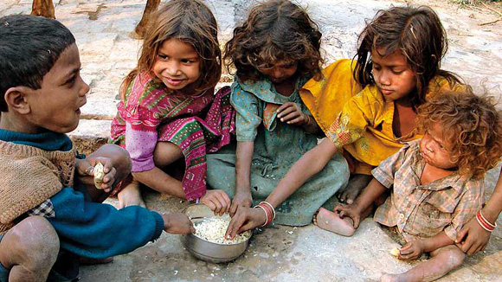

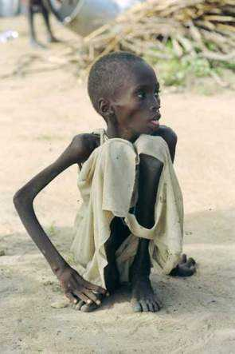
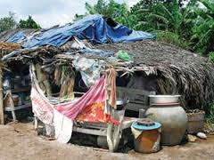
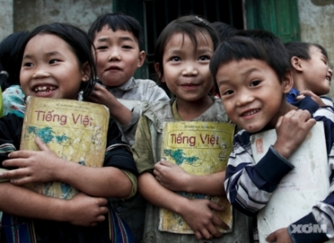
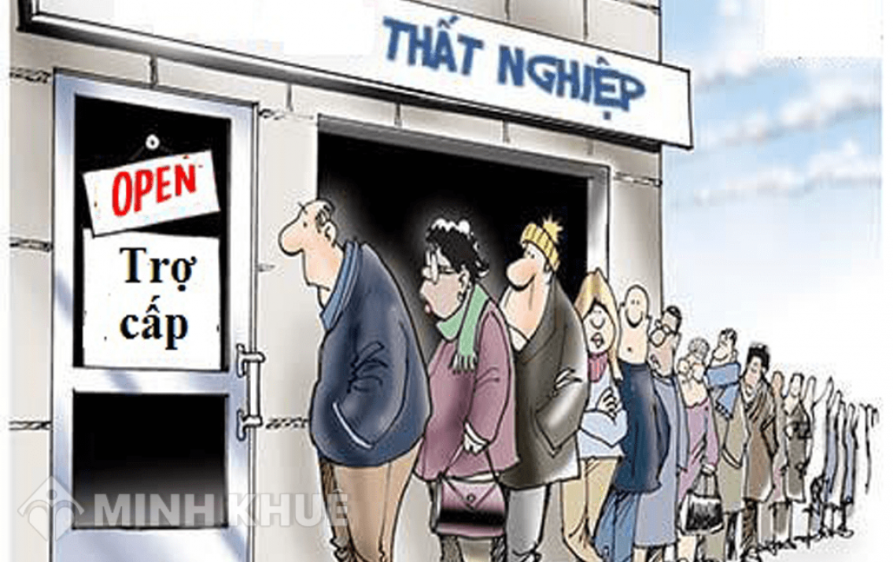
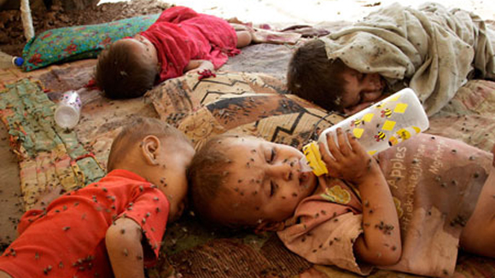
Mặc
Ăn
Học
Chất lượng cuộc sống thấp, đời sống nhân dân chậm được cải thiện.
Ở
Dịch bệnh
Thất nghiệp

Slide 17


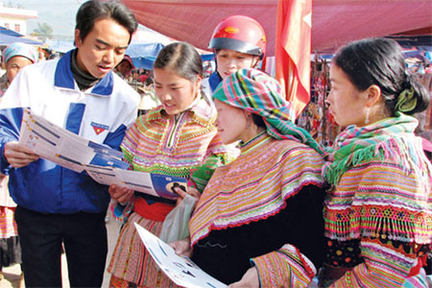
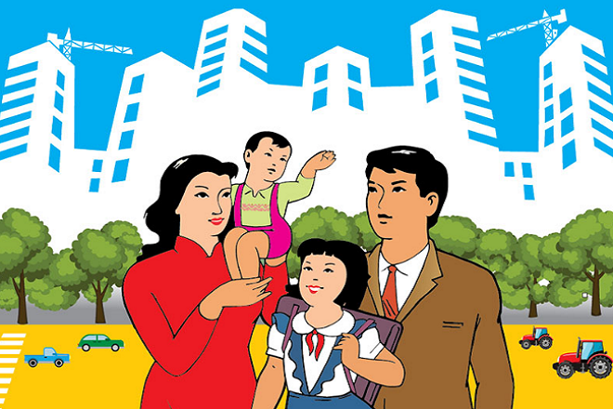

Slide 18
CỦNG CỐ
1. Dân số đới nóng chiếm khoảng:
A. 50% dân số Thế giới.
B. 55% dân số Thế giới.
C. 60% dân số Thế giới.
D. 65% dân số Thế giới.
A

Slide 19
2. Nguyên nhân làm cho bình quân lương thực theo đầu người ở đới nóng bị suy giảm là do:
A. Thường xuyên xảy ra thiên tai.
B. Nền kinh tế nông nghiệp lạc hậu.
C. Diện tích đất nông nghiệp bị thu hẹp.
D. Tốc độ tăng dân số nhanh hơn mức tăng lương thực
D

Slide 20
Bài tập
Câu 1. Nêu một vài dẫn chứng cho thấy sự khai thác rừng quá mức sẽ có tác động xấu tới môi trường.
Câu 2. Phân tích hình 10.1, SGK trang 34 để thấy mối quan hệ giữa sự gia tăng dân số tự nhiên quá nhanh với tình trạng thiếu lương thực ở châu Phi.

Slide 21
DẶN DÒ
Làm bài tập và học bài
Soạn trước câu 1; 4 SGK Bài 12

